Slide 1
Jabatan Hal Ehwal Agama Terengganu
KHUTBAH MULTIMEDIA
Siri: 08/2024
13 Sya’ban 1445 : 23 Februari 2024
AMALAN BULAN SYA’BAN
http://e-khutbah.terengganu.gov.my

Slide 2
Pujian Kepada Allah SWT
الْحَمْدُ لِلّٰهِ
Segala puji-pujian hanya bagi Allah SWT

Slide 3
Syahadah
وَأَشْهَدُ أَن لَّا إِلٰهَ إِلَّا اللهُ وَحْدَهُ لَا شَرِيكَ لَهُ،
وَأَشْهَدُ أَنَّ مُحَمَّدًا عَبْدُهُ وَرَسُولُه
Dan aku bersaksi bahawa tiada Tuhan melainkan Allah sahaja tiada sekutu bagi-Nya,
Dan aku bersaksi bahawa Muhammad adalah hamba dan RasulNya.

Slide 4
Selawat Ke Atas Nabi Muhammad SAW
اللّٰهُمَّ صَلِّ وَسَلِّمْ عَلَى سَيِّدِنَا مُحَمَّدٍ خَيْرِ خَلْقِكَ أَجْمَعِين،
وَعَلَى آلِهِ وَصَحْبِهِ وَأَتْبَاعِهِ إِلَى يَوْمِ الدِّينِ
Ya Allah, limpahkan rahmat dan salam ke atas junjungan kami Muhammad, sebaik-baik ciptaan-Mu.
Dan atas keluarga, sahabat serta pengikutnya hingga Hari Kiamat.

Slide 5
Pesanan Takwa
اِتَّقُوا اللهَ
“Bertaqwalah kepada Allah”

Slide 6
Tajuk
Khutbah Hari Ini:
AMALAN BULAN SYA’BAN
23 Februari 2024 / 13 Sya’ban 1445

Slide 7
Pejam celik, pejam celik, kita berada dalam bulan Sya’ban dan sedang menanti-nanti kedatangan bulan Ramadan al-Mubarak. Dalam kesibukan sebahagian kita melaksanakan aktiviti dan perancangan sebelum kedatangan bulan puasa, tentunya bulan Sya’ban kurang dipandang penting.

Slide 8
Hal ini dinyatakan sendiri oleh Rasulullah SAW dalam sabdanya:
Maksudnya: Bulan Sya’ban itu ialah bulan yang ramai manusia lalai tentangnya antara bulan Rejab dan Ramadan. Pada bulan Sya’ban diangkat amalan kepada Allah dan aku ingin amalanku diangkat dalam keadaan aku berpuasa
(HR An-Nasaie dan Ahmad)

Slide 9
Maka kerana itulah diriwayatkan bahawa Rasulullah SAW banyak berpuasa pada bulan Sya’ban. Manakala malam Nisfu Sya’ban pula, terdapat beberapa hadis yang menyatakan kelebihannya, antaranya ialah:

Slide 10
Rasulullah SAW bersabda:
Maksudnya: Sesungguhnya Allah memerhatikan hambaNya yang beramal pada malam Nisfu Sya’ban, lalu Dia mengampunkan kepada mereka, kecuali orang yang melakukan syirik atau orang yang bermusuh
(HR Ibnu Hibban)

Slide 11
Jumhur ulama daripada empat mazhab menyatakan sunat menghidupkan malam Nisfu Sya’ban secara umum dan siang harinya dengan berpuasa. Ia menjadi amalan para salafussoleh sejak berzaman lagi.
Sewajarnya kita mencari peluang melakukan amalan yang boleh mendekatkan diri kepada Allah SWT, dalam ruang lingkup yang dibenarkan syarak.

Slide 12
Firman Allah SWT
dalam surah Ali Imran, ayat 133:
Maksudnya: Dan segeralah kamu kepada (mengerjakan amal-amal yang baik untuk mendapat) keampunan dari Tuhan kamu, dan (mendapat) Syurga yang bidangnya seluas segala langit dan bumi, yang disediakan bagi orang-orang yang bertaqwa;

Slide 13
Bulan Sya’ban yang berbaki ini adalah peluang terbaik untuk kita mempersiapkan diri dengan ilmu pengetahuan tentang ibadat harian, terutamanya berkaitan dengan ibadat puasa.
Tanyalah diri masing-masing: Adakah kita telah mengetahui hukum hakam yang berkaitan puasa, serta perkara yang boleh membatalkan puasa atau mengurangkan pahalanya?

Slide 14
Adakah kita telah bersedia dengan ilmu fardu ain untuk kita menunaikan solat secara sempurna termasuklah solat-solat sunat seperti tarawih dan witir?
Bagaimanakah pula tanggungjawab zakat harta dan zakat fitrah? Adakah kita telah tunaikan dengan berdasarkan ilmu dan bukannya sekadar ikutan?

Slide 15
Justeru, mimbar Jumaat pada hari ini ingin menyentuh beberapa perkara sebagai peringatan untuk kita semua.
1
Eratkan hubungan silaturrahim dan persahabatan dengan sesama ahli keluarga dan sahabat handai. Janganlah kita termasuk dalam kalangan orang yang terlepas daripada pandangan rahmat Allah dan keampunan daripada-Nya.

Slide 16
2
Pastikan kita telah melangsaikan puasa qada yang ditinggalkan pada tahun lepas sebelum masuknya Ramadan tahun ini. Ini bagi mengelakkan kita dikenakan fidyah ta’khir iaitu denda kerana melewatkan qada puasa.

Slide 17
3
Bagi mereka yang ingin berpuasa sunat pada separuh kedua bulan Sya’ban, hendaklah menyambungnya dengan
15 Sya’ban atau melakukan puasa sunat secara beradat pada separuh pertama Sya’ban. Kecuali bagi orang yang berpuasa wajib seperti qada, nazar atau yang telah mempunyai adat berpuasa pada hari tertentu, maka tiada haram mereka berpuasa selepas 15 Sya’ban.

Slide 18
4
Bersedia menghadapi bulan Ramadan dengan memperbaiki mutu bacaan al-Quran, serta menghadiri kelas bimbingan dan bertalaqqi dengan guru yang mahir. Ketahuilah bahawa bacaan al-Quran hendaklah diambil secara berguru dan bertalaqqi, bukan sekadar belajar sendiri tanpa berguru.

Slide 19
5
Menghadiri kuliah atau pengajian fardu ain yang dianjurkan di masjid surau dan sebagainya, lebih-lebih lagi yang berkaitan dengan solat dan ibadat puasa. Ini bagi memastikan amalan yang dilakukan adalah sah dan diterima oleh Allah.

Slide 20
6
Mengimarahkan malam nisfu Syaaban dengan memperbanyakkan amal ibadat seperti bacaan al-Quran, istighfar, berdoa, bersedekah dan lain-lain amalan soleh.

Slide 21
Seruan Khatib
Menutup khutbah pertama ini, saya menyeru kepada diri saya dan tuan-tuan sekalian agar tidak melepaskan peluang keemasan yang diberi Allah pada malam Nisfu Sya’ban dan baki-baki bulan ini

Slide 22
Seruan Khatib
Semoga Allah SWT melanjutkan usia kita sehingga dipertemukan dengan bulan Ramadan dan dianugerahkan malam Lailatul Qadar nanti.

Slide 23
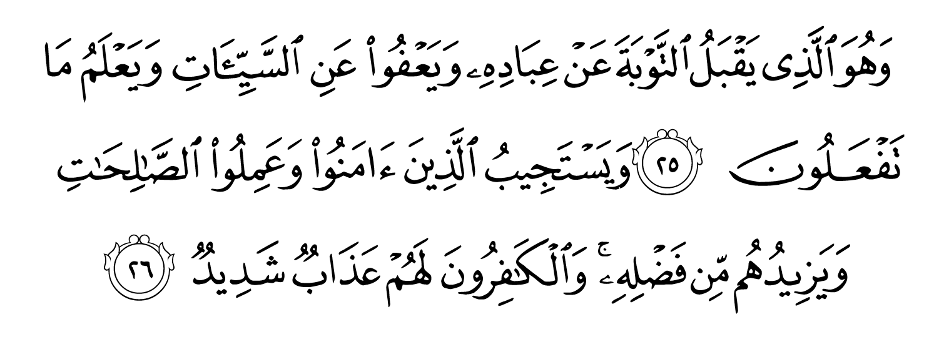
أعُوذُ بِاللهِ مِنَ الشَّيْطَانِ الرَّجِيمِ
Maksudnya : Dan Dia lah Tuhan yang menerima taubat dari hamba-hambaNya (yang bertaubat) serta memaafkan kejahatan-kejahatan (yang mereka lakukan); dan Ia mengetahui akan apa yang kamu semua kerjakan. Dan Ia memperkenankan doa permohonan orang-orang yang beriman serta beramal soleh, dan Ia menambahi mereka dari limpah kurniaNya (selain dari yang mereka pohonkan). Dan (sebaliknya) orang-orang yang kafir, disediakan bagi mereka azab seksa yang seberat-beratnya.
(Asy-Syura, ayat 25-26)

Slide 24
بَارَكَ اللهُ لِي وَلَكُمْ بالْقُرْآنِ الْعَظِيْمِ.
وَنَفَعَنِي وَاِيَّاكُمْ بِمَا فِيْهِ مِنَ الآيَاتِ وَالذِّكْرِ الْحَكِيْمِ.
وَتَقَبَّلَ مِنِّي وَمِنْكُمْ تِلاوَتَهُ اِنَّهُ هُوَ السَّمِيْعُ الْعَلِيْمُ.
أقُوْلُ قَوْلِي هَذا وَأَسْتَغْفِرُ اللهَ الْعَظِيْمَ لِيْ وَلَكُمْ
وَلِسَائِرِ الْمُسْلِمِيْنَ وَالْمُسْلِمَاتِ وَالْمُؤْمِنِيْنَ وَالْمُؤْمِنَاتِ
فَاسْتَغْفِرُوْهُ إنَّهُ هُوَ الْغَفُوْرُ الرَّحِيْمُ.

Slide 25
Doa Antara Dua Khutbah
آمِينَ ، يَا مُوَفِّقَ الطَّائِعِينَ
وَفِّقنَا لِطَاعَتِكَ أَجمَعِينَ
وَتُب عَلَينَا وَعَلَى المُسلِمِينَ
وَاغفِر ذَنبَ مَن يَقُولُ: «أَستَغفِرُ اللهَ» العَظِيمَ
وَنَستَغفِرُ اللهَ

Slide 26
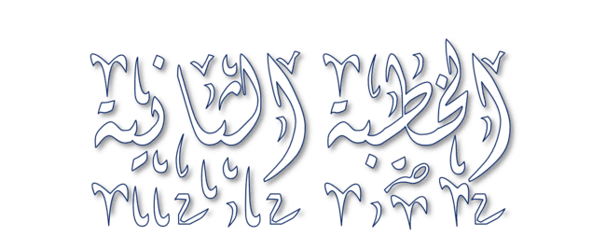

Slide 27
Pujian Kepada Allah S.W.T.
الْحَمْدُ لِلّٰهِ
Segala puji-pujian hanya
bagi Allah S.W.T.

Slide 28
Syahadah
وَأَشْهَدُ أَن لَّا إِلٰهَ إِلَّا اللهُ وَحْدَهُ لَا شَرِيْكَ لَهُ، وَأَشْهَدُ أَنَّ سَيِّدَنَا مُحَمَّدًا عَبْدُهُ وَرَسُوْلُهُ.
Dan aku bersaksi bahawa sesungguhnya tiada tuhan melainkan Allah, Yang Maha Esa, tiada sekutu bagi-Nya, dan juga aku bersaksi bahawa junjungan kami (Nabi) Muhammad (S.A.W) hamba-Nya dan rasul-Nya.

Slide 29
Selawat Ke Atas
Nabi Muhammad S.A.W
اللّٰهُمَّ صَلِّ وَسَلِّمْ وَبَارِكْ عَلَى سَيِّدِنَا مُحَمَّدٍ، وَعَلَى آلِهِ وَأَصْحَابِهِ أَجْمَعِيْنَ
Ya Allah, cucurilah rahmat, kesejahteraan dan keberkatan ke atas junjungan kami (Nabi) Muhammad (S.A.W) dan ke atas keluarganya dan sekalian para Sahabatnya.

Slide 30
Seruan Takwa
اتَّقُوا اللهَ فَقَدْ فَازَ الْمُتَّقُوْنَ
Bertakwalah kepada Allah dengan sebenar-benarnya, sesungguhnya berjayalah orang-orang yang bertaqwa.

Slide 31
SERUAN KHATIB
Berbaktilah kepada Allah SWT dengan sepenuh hati. Manfaatkanlah peluang kehidupan ini dengan melakukan ketaatan untuk mendapat keredaan-Nya.

Slide 32
SERUAN KHATIB
Ketahuilah bahawa Allah telah menjadikan hari Jumaat sebagai penghulu segala hari yang dipenuhi dengan pelbagai kelebihan sepertimana sabda Rasulullah SAW yang bermaksud:.

Slide 33
Sabda Rasulullah SAW yang bermaksud:
”Sebaik-baik hari ialah hari Jumaat. Padanya dijadikan Nabi Adam. Padanya dimasukkan baginda ke syurga dan padanya juga dikeluarkan daripada syurga, dan tidak berlaku Kiamat melainkan pada hari Jumaat.”
(Hadis riwayat Muslim)

Slide 34
SERUAN KHATIB
Maka bersempena dengan hari yang mulia ini, sayugialah kita umat Islam mengambil peluang melakukan amal kebaikan seperti berniat iktikaf ketika berada dalam masjid, mengambil pengajaran daripada kandungan khutbah Jumaat, berzikir serta menunaikan solat Jumaat dengan tertib dan khusyuk.

Slide 35
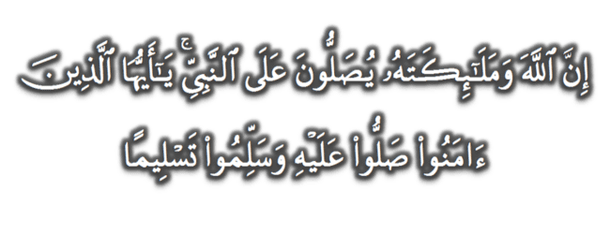
Seruan
Memperbanyakkan ucapan selawat dan salam kepada Rasulullah SAW
(Surah Al-Ahzab : Ayat 56)
“Sesungguhnya Allah Taala Dan Para MalaikatNya Sentiasa Berselawat Ke Atas Nabi (Muhammad).
Wahai Orang-orang Beriman! Berselawatlah Kamu
Ke Atasnya Serta Ucapkanlah Salam Sejahtera Dengan Penghormatan Ke Atasnya Dengan Sepenuhnya”.

Slide 36
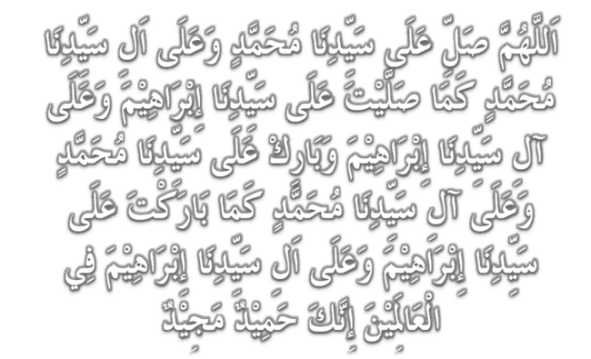
Selawat

Slide 37
DOA
اللّٰهُمَّ اغْفِرْ لِلْمُؤْمِنِيْنَ وَالْمُؤْمِنَاتِ، وَالمُسْلِمِيْنَ وَالْمُسْلِمَاتِ الأَحْيَاءِ مِنْهُمْ وَالأَمْوَات،
إِنَّكَ سَمِيْعٌ قَرِيْبٌ مُجِيْبُ الدَّعَوَات.
اللّٰهُمَّ ادْفَعْ عَنَّا الْبَلاءَ وَالْوَبَاءَ وَالْفَحْشَاءَ
مَا لا يَصْرِفُهُ غَيْرُكَ

Slide 38
DOA
اللّٰهُمَّ إِنَّا نَعُوذُ بِكَ مِنَ البَرَصِ وَالْجُنُونِ وَالْجُذَامِ وَمِن سَيِّئِ الأَسْقَامِ.
اللّٰهُمَّ اشْفِ مَرْضَانَا وَارْحَمْ مَّوْتَانَا، وَالْطُفْ بِنَا فِيمَا نَزَلَ بِنَا

Slide 39
Ya Allah…
Peliharakanlah
Kebawah Duli Yang Maha Mulia Raja Kami
Al-Wathiqu Billah Sultan Mizan Zainal Abidin Ibni Al-Marhum Sultan Mahmud
Al-Muktafi Billah Shah,
Limpahkanlah RahmatMu Untuk Baginda,
Juga Untuk Sultanah Nur Zahirah
Sultanah Terengganu
Dan Peliharakanlah Putera Puteri,
Ahli Keluarga, Keturunan dan Kerabat Baginda

Slide 40
Ya Allah…
Peliharakanlah Para Ulama’,
Semua Pembesar, Hakim-Hakim,
Pegawai Kerajaan dan Rakyat Jelata Baginda
Dari Kalangan Orang Islam dan
Mereka Yang Beriman Lelaki dan Perempuan
Di Dunia dan Akhirat Dengan Segala RahmatMu,
Wahai Allah Yang Maha Penyayang.
Ya Allah…
Peliharakanlah Juga Raja Muda Kami
Tengku Muhammad Ismail Ibni
Al-Wathiqu Billah Sultan Mizan Zainal Abidin

Slide 41
DOA
اللَّهُمَّ أَعِزَّ الإِسْلاَمَ وَالْمُسْلِمِيْنَ، وَأَذِلَّ الْمُعْتَدِيْنَ الظَّالِمِيْنَ، وَدَمِّرْ أَعْدَائَكَ أَعْدَاءَ الدِّيْنَ، وَانْصُرْنَا عَلَيْهِمْ يَا رَبَّ الْعَالَمِيْنَ
اللَّهُمَّ انْصُرْ إِخْوَانَنَا الْمُسْلِمِيْنَ وَالْمُجَاهِدِيْنَ فِيْ فَلَسْطِيْن وَفِيْ كُلِّ مَكَانٍ.

Slide 42
DOA …
Ya Allah,
Kami memohon hidayah dan petunjuk ke jalan kebenaran. Tetapkanlah iman kami di dalam agama-Mu. Basahilah lidah kami dengan bacaan al-Quran dan zikir kepada-Mu. Jadikanlah akhlak junjungan besar Nabi Muhammad SAW sebagai ikutan kami. Pereratkanlah hubungan sesama kami, saling bekerjasama dan bantu membantu dalam kebajikan dan taqwa.

Slide 43
DOA …
Ya Allah,
Jadikanlah negeri ini negeri yang aman, maju lagi diberkati. Bukakanlah pintu-pintu rezeki dari segala penjuru. Kurniakanlah kepada kami nikmat kesejahteraan yang berterusan. Jauhkanlah negeri kami ini daripada segala malapetaka, musibah dan apa jua kemurkaan-Mu.

Slide 44
DOA …
Ya Allah,
Anugerahkan pertolongan dan bantuanMu untuk saudara kami di Palestin. Berikanlah ketabahan dan kekuatan kepada saudara kami di sana dalam menghadapi kekejaman rejim zionis. Peliharakanlah bumi Baitul Maqdis dan seluruh saudara kami di sana.
Amin Ya Rabbal alamin

Slide 45
DOA PENUTUP…
رَبَّنَا آتِنَا فِي الدُّنْيَا حَسَنَةً وَفِي الآخِرَةِ حَسَنَةً
وَقِنَا عَذَابَ النَّارِ
Kurniakanlah Kepada Kami Kebaikan Di Dunia Dan Kebaikan Di Akhirat Serta Hindarilah Kami Dari Seksaan Neraka
وَصَلَّى اللهُ عَلىَ سَيِّدِنَا مُحَمَّدٍ وَعَلىَ آلِهِ وَصَحْبِهِ وَسَلَّمْ.
وَالْحَمْدُ للهِ رَبِّ الْعَالَمِيْنَ

Slide 46
عِبَادَ اللهِ!
اُذْكُرُوْا اللهَ الْعَظِيْمَ يَذْكُرْكُمْ،
وَاشْكُرُوْهُ عَلَى نِعَمِهِ يَزِدْكُمْ،
وَلَذِكْرُ اللهِ أَكْبَرُ، وَاللهُ يَعْلَمُ مَا تَصْنَعُوْنَ

Slide 47
قُوْمُوْا إِلَى صَلاتِكُمْ،
يَرْحَمْكُمُ الله

